Slide 1
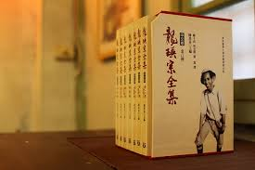
華台語文對譯—
植有木瓜樹的小鎮
系級： 台 四 甲
學號：ATA099132
報告： 陳 稷 安
指導： 楊 允 言
報告日期：2014.05.07

Slide 2
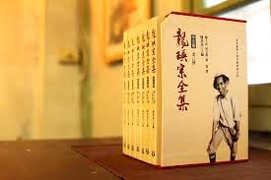

華台語文對譯—植有木瓜樹的小鎮
作者
戰鼓聲中的歌者--- 龍瑛宗
．本名劉榮宗
生在新竹北埔，客家人、臺灣有名作家。
1920年－北埔公學校
1927年－臺灣商工學校
1930年－臺灣銀行
1937年－發表第一篇－《パパイヤのある街》
（植有木瓜樹的小鎮）
1940年－加入「台灣文藝家協會」
1947年－《中華日報》日文版主任
1980年－發表華語小說《杜甫在長安》
1999年－因為肺癌佇臺北市仁愛病院過身

Slide 3

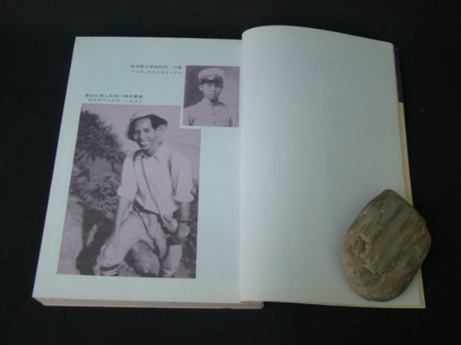
華台語文對譯—植有木瓜樹的小鎮
植有木瓜樹的小鎮
這篇小說展現了當時日本殖民時期小資本階層的生活，佮台灣知識份子心內的鬱卒。
文章主要分做三个部分：
。描寫手法
莊內地理環境描寫
人物的內心佮關係
。台灣人佇殖民體制下的現代化認同
日本殖民統治 ＶＳ 台灣內部文化
→台灣知識份子的困境→陳有三
。困境：殖民社會的女性地位
圖：《龍瑛宗全集》書影
圖：《植有木瓜樹的小鎮》封面

Slide 4
華台語文對譯—植有木瓜樹的小鎮
內容唸讀
植有木瓜樹的小鎮
→種木瓜欉的小村庄
下晡兩點左右，陳有三來到這个小鎮。
時間來到九月尾，毋過天氣猶是真熱。
坐佇製糖會社經營的火車頂倚欲兩點鐘，一行出車站，燒熱的日頭共人照甲連目睭攏真疼。街仔頂顛倒是連一个人影攏無。
風塵僕僕行佇已經曝甲臭火焦的路上，汗流甲規面攏是。
街仔垃圾、烏暗，亭仔跤的柱仔發烏，予白蟻食甲強欲倒去。為著欲避開日頭，逐間厝的簾簷攏鋪一張頂懸寫有-老合成、金泰和-等等店號的布蓬。
一行入巷仔，遮的厝著更加亂七八糟，因為風雨侵蝕的塗角壁直向胸坎壓逼過來，大概是因為遮照無日頭，路仔澹澹濕濕；又閣散發囡仔挫屎放尿的臭味。
繼續行落，馬上就會看著M製糖會社。一大片生了真懸閣青的甘蔗田，袂振袂動，頭前彼个有煙筒的工廠，真大間直閃白光。

Slide 5
華台語文對譯—植有木瓜樹的小鎮
內容唸讀
一行到事務所前的空地，洪天送著笑面笑面的行出來矣，戴一頂大安全帽的伊，面看起來烏烏油油閣反光。
「來矣喔，若按呢蹛的所在是─」
「猶袂決定，是想欲拜託你，才會先來揣你。」
「原來如此，遮適合的所在無好揣，無你的暫且
來我遐，按怎？」
「按呢是上好啦，毋過敢袂傷麻煩你？」
「我今馬獨身一人，就按呢辦啦。」
原本陳有三來揣伊時，就希望會當按呢，所以這正是伊所向望的，好佳哉：「按呢著愛一直麻煩你，到我揣著蹛的所在矣。」伊細聲講煞，才共拄才無小心流的汗拭掉。

Slide 6
華台語文對譯—植有木瓜樹的小鎮
內容唸讀
對會社經過甘蔗田的小路，差不多行無到五十公尺就有溝仔，鐵厝頂一長排低厝狹狹陣陣的排列做伙。捒開貼有「福壽」紅紙的門，入去內底，厝去予分做兩間，頭前是塗角間，有炭爐、水缸和煮飯家私，天蓬頂因為煤煙所以變了真烏，蜘蛛絲若樹根仝款吊佇遐。
後壁是睏房，眠床頂有一張草蓆仔，邊仔除了有柳條箱和被蓋以外，閣有兩三本評論雜誌，壁頂有幾張無穿衫當洗身軀女子的圖。
「X點下班，這段時間著隨在你。」
洪天送話一講煞，真緊著走出去矣。
陳有三將籃仔囥佇床頂，共澹漉漉的衫褪起來，將伊捘焦，攤佇籃仔頂。房內只有一个小小的窗仔門，對遐看出去，一片甘蔗田的對面，會當看著一座若白色城堡的工廠。

Slide 7
華台語文對譯—植有木瓜樹的小鎮
較困難的字句
。一進小巷，櫛比的房屋就更加雜亂骯髒，因
風雨剝落的土角牆狹窄地向胸膛壓迫過來。
→一行入巷仔，遮的厝著更加亂七八糟，因為
風雨侵蝕的塗角壁直向胸坎壓逼過來。
。從會社經由甘蔗地的田間小道，約走五十公
尺就有泥溝，馬口鐵屋頂的一長排矮屋子狹
隘地排在一起。
→對會社經過甘蔗田的小路，差不多行無到五
十公尺就有溝仔，鐵厝頂一長排低厝狹狹陣
陣排列做伙。

Slide 8
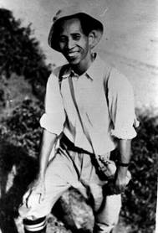
華台語文對譯—
植有木瓜樹的小鎮
報告到遮，多謝逐家！
報告日期：2014.05.07

